Slide 1

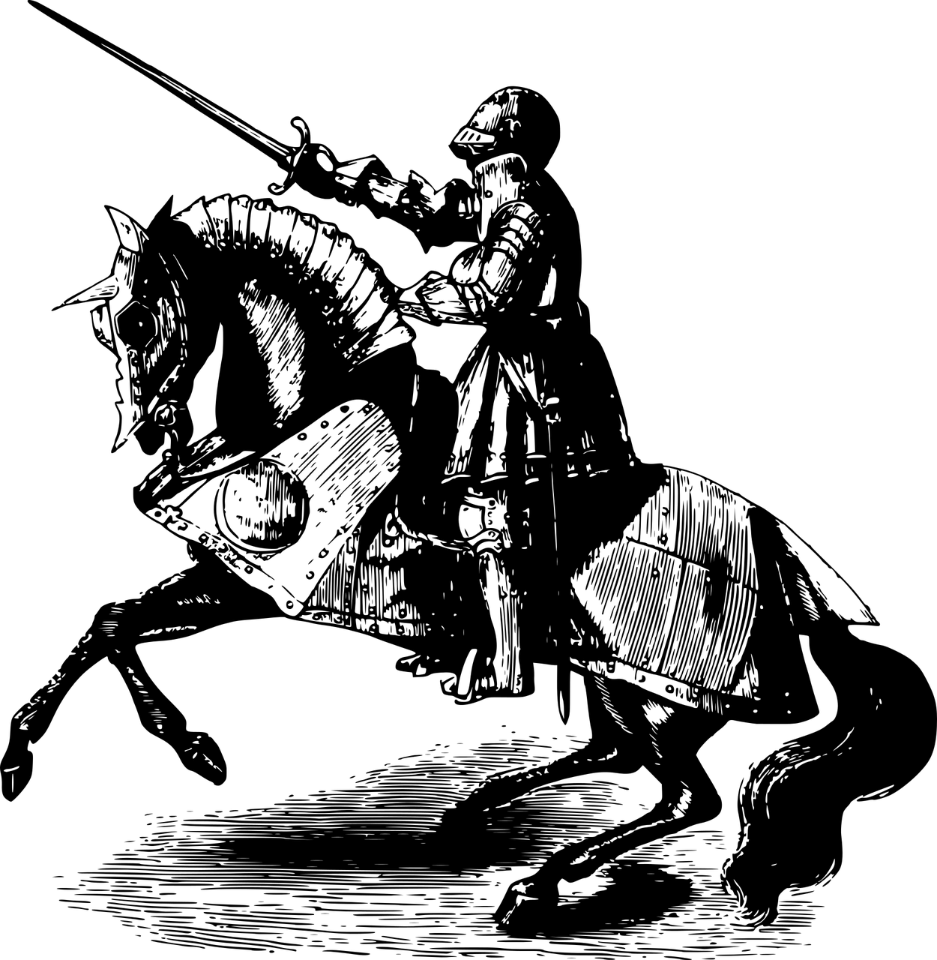

Hito 2
Gonzalo Pérez Martín
Daniel García-Villarrubia López-Menchero

Slide 2


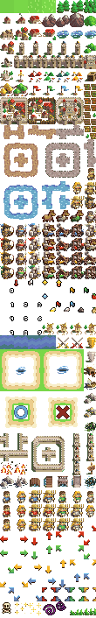



¿Qué hemos hecho?
Problemas

Slide 3

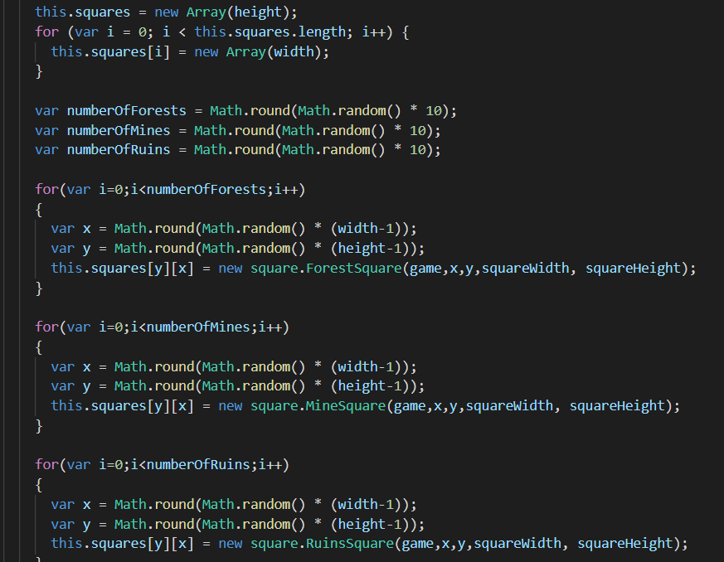

Slide 4
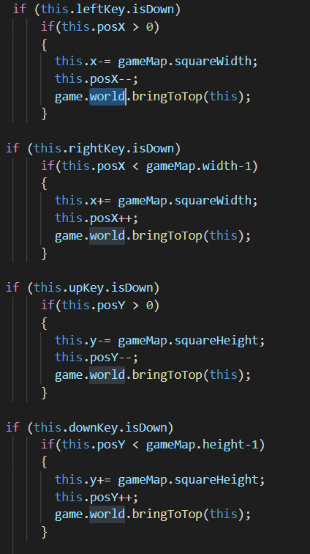

Slide 5
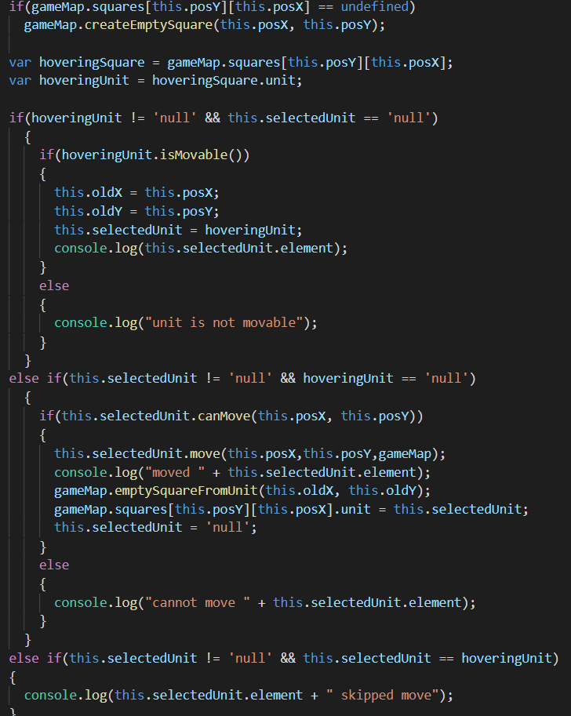

Slide 6




Objetivos

